Slide 1
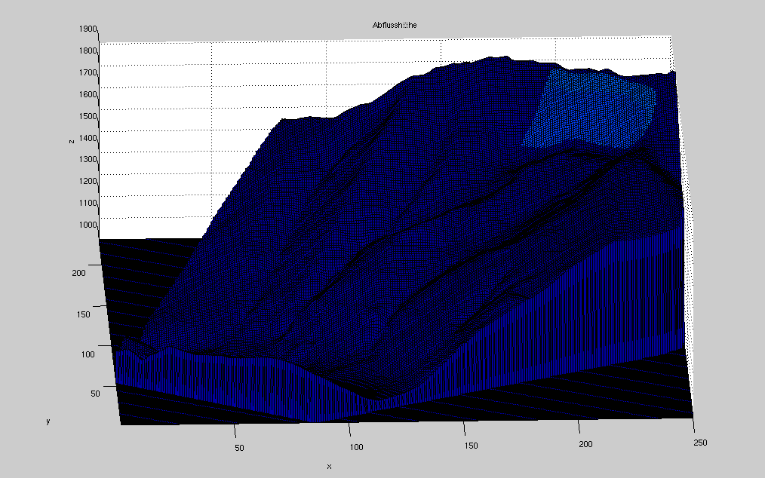
Finite Differenzen Verfahren zur numerischen Lawinensimulation
1 / 35
Michael Szell, Sept. 2007, Siena

Slide 2
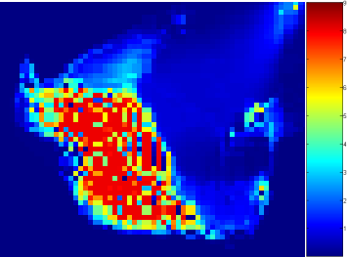
Probleme mit ELBA+
2 / 35
Oszillationen
Abhängigkeit von Gitterauflösung
Numerisches Verfahren von ELBA+?
Finite Differenzen Verfahren zur numerischen Lawinensimulation, Michael Szell

Slide 3
Annahmen & Vereinfachungen
3 / 35
Berechnungsschema 2-dimensional
Flachheit
Größenabhängigkeit: Großlawinen
Material: newtonsches Fluid, Trockenlawinen
Inkompressibilität
Isothermalität
Beliebige Topographien, Rotationsinvarianz
DHM äquidistant gerastert
Kontinuität
Finite Differenzen Verfahren zur numerischen Lawinensimulation, Michael Szell

Slide 4


Fluidbeschreibung
4 / 35
Substantielle Ableitung:
Lagrangesche Sichtweise
Eulersche Sichtweise
Finite Differenzen Verfahren zur numerischen Lawinensimulation, Michael Szell

Slide 5
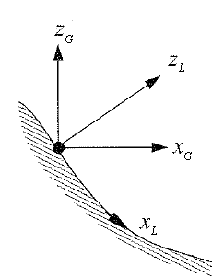
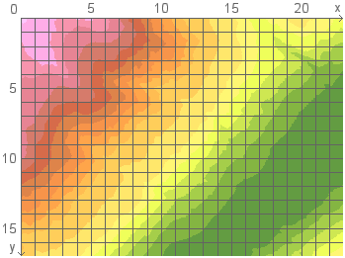
Koordinatensystem
5 / 35
2-Dim kartesisch, äquidistant
Global und Lokal:
Finite Differenzen Verfahren zur numerischen Lawinensimulation, Michael Szell

Slide 6

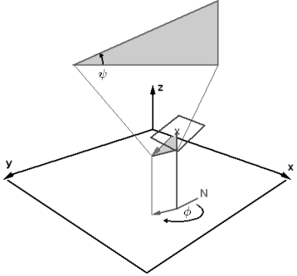
Hangneigung
6 / 35
Steigung und Exposition:
Finite Differenzen Verfahren zur numerischen Lawinensimulation, Michael Szell

Slide 7

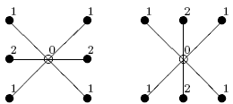
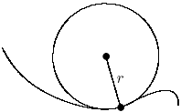

Gradienten, Geländeradius
7 / 35
Gradienten durch Hornschen Schätzer:
Geländeradius:
Finite Differenzen Verfahren zur numerischen Lawinensimulation, Michael Szell

Slide 8

Modellkräfte
8 / 35
F_{g} Gravitationskraft
F_{ph} Hydrostatischer Druck
F_{e} Turbulente Reibung
F_{d} Trockene Reibung
Finite Differenzen Verfahren zur numerischen Lawinensimulation, Michael Szell

Slide 9
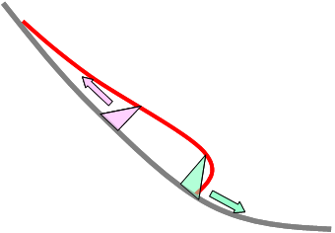

Gravitationskraft und hydrostatischer Druck
9 / 35
-
-
-
Finite Differenzen Verfahren zur numerischen Lawinensimulation, Michael Szell

Slide 10
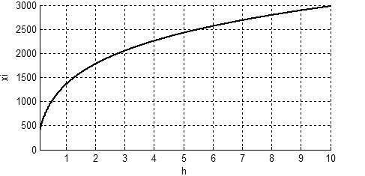
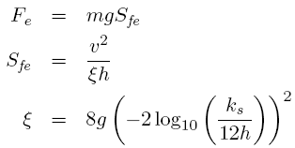
Turbulente Reibung
10 / 35
Nach Voellmy (1955), erweitert mit Keulegan-
Relation
Finite Differenzen Verfahren zur numerischen Lawinensimulation, Michael Szell

Slide 11

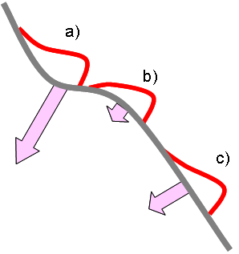
Trockene Reibung
11 / 35
Mohr-Coulomb + Zentrifugalbeschleunigung
Finite Differenzen Verfahren zur numerischen Lawinensimulation, Michael Szell

Slide 12



Kontinuitätsgleichung
12 / 35
Massenerhaltung:
Für ELBA:
Finite Differenzen Verfahren zur numerischen Lawinensimulation, Michael Szell

Slide 13

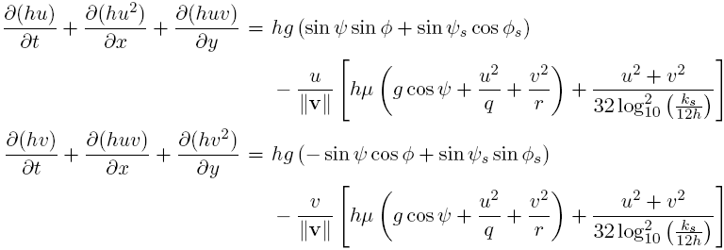
Impulsgleichungen
13 / 35
Für ELBA:
(kein Spannungstensor – vereinfacht)
Finite Differenzen Verfahren zur numerischen Lawinensimulation, Michael Szell

Slide 14


CFL-Bedingung
14 / 35
Courant-Friedrichs-Lewy Bedingung:
„the numerical scheme defining the approximation [...] must be able to include all the physical information which influences the behaviour of the system in this point.“
(Hirsch, Charles: Numerical Computation of Internal and External Flows, Vol. 1)
Finite Differenzen Verfahren zur numerischen Lawinensimulation, Michael Szell

Slide 15
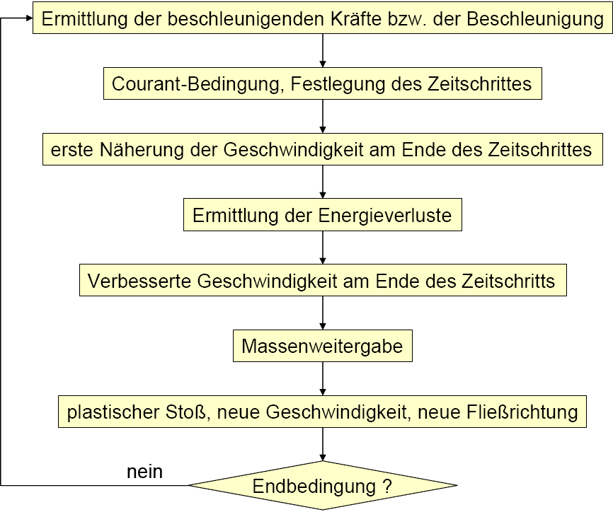
Berechnungsschema ELBA+
15 / 35
Finite Differenzen Verfahren zur numerischen Lawinensimulation, Michael Szell

Slide 16
Berechnungsschema ELBA+
16 / 35
Schnell
Überschätzte Geschwindigkeit
Oszillationen
Abhängigkeit von Gitterauflösung
Verfahren „sehr diskret“
Neuimplementierung!
Finite Differenzen Verfahren zur numerischen Lawinensimulation, Michael Szell

Slide 17
Motivation der Verfahrensart
17 / 35
Explizites Finite Differenzen Verfahren
Explizit vs. Implizit
Gitterauflösung, Stabilität
FDM vs. FEM/FVM
Literatur
Finite Differenzen Verfahren zur numerischen Lawinensimulation, Michael Szell

Slide 18


Klassifizierung der DGL
18 / 35
Konservativ: ……. ……
Nicht-konservativ:
Fall Ψ=0
hyperbolisch, reine Konvektion
Fall Ψ>0
parabolisch, Konvektion-Diffusion
0<Ψ«1: konvektionsdominant
Finite Differenzen Verfahren zur numerischen Lawinensimulation, Michael Szell

Slide 19
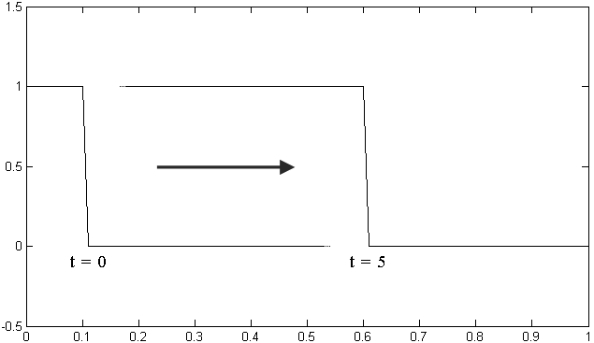

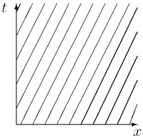
Lineare Wellengleichung
19 / 35
Lösung:
Charakteristiken:
Finite Differenzen Verfahren zur numerischen Lawinensimulation, Michael Szell

Slide 20
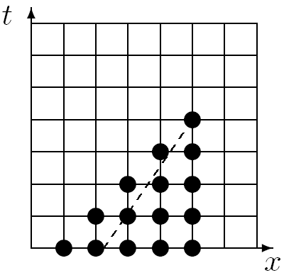

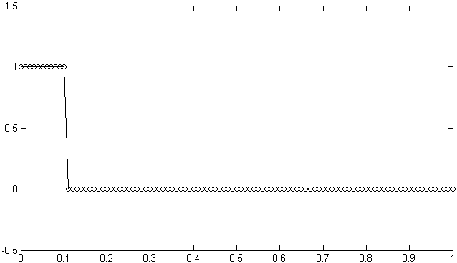
Upwind Verfahren
20 / 35
Nach Informationsfluss gerichtet
1. Ordnung: Diffusion
Finite Differenzen Verfahren zur numerischen Lawinensimulation, Michael Szell

Slide 21

Lax-Wendroff Verfahren
21 / 35
Zentral
2. Ordnung: Oszillation
Finite Differenzen Verfahren zur numerischen Lawinensimulation, Michael Szell

Slide 22


Lax-Friedrichs Verfahren
22 / 35
Bereinigung eines instabilen Schemas
Sehr diffusiv
Finite Differenzen Verfahren zur numerischen Lawinensimulation, Michael Szell

Slide 23
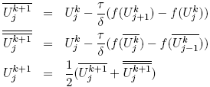

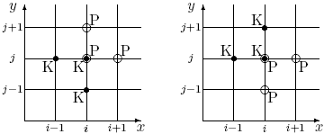
MacCormack Verfahren
23 / 35
Prädiktor-Korrektor, Update
Mit künstlichem Diffusionskoeffizienten
2-Dimensional
Finite Differenzen Verfahren zur numerischen Lawinensimulation, Michael Szell

Slide 24




TVD Methoden
24 / 35
Total Variation Diminishing (Harten 1983)
Sichtweise: Zellen
Numerischer Fluss
Idee: adaptiver Fluss, mit Flux-Limiter
Finite Differenzen Verfahren zur numerischen Lawinensimulation, Michael Szell

Slide 25


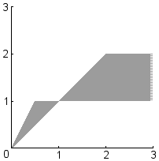

Limiter
25 / 35
Maß für „Glattheit“:
Sweby: TVD Gebiet 2. Ordnung durch
und: Konvexkombination aus LW und BW
Minmod-, Superbee-Limiter
Finite Differenzen Verfahren zur numerischen Lawinensimulation, Michael Szell

Slide 26


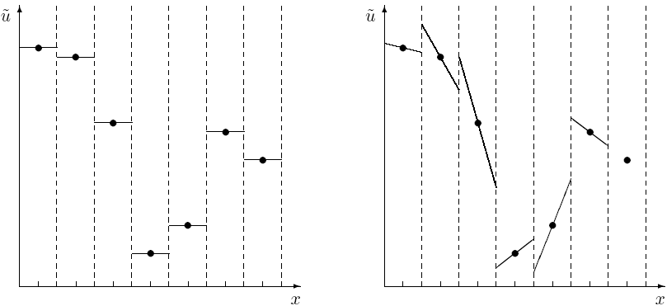
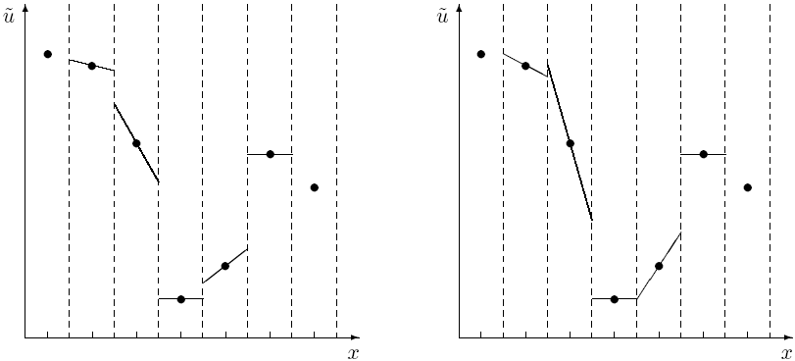
Rekonstruktion und Slope-Limiter
26 / 35
Finite Differenzen Verfahren zur numerischen Lawinensimulation, Michael Szell

Slide 27



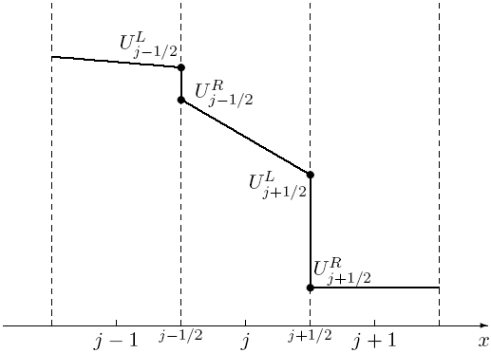
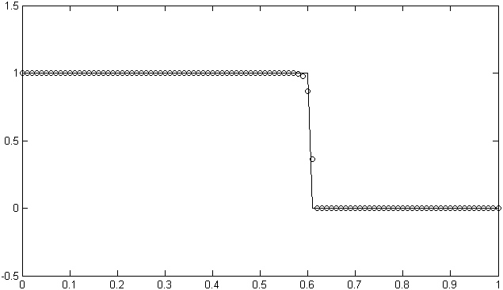
TVD Lax-Friedrichs Methoden
27 / 35
Verallgemeinerter Lax-Friedrichs-Fluss
2 Dim
Finite Differenzen Verfahren zur numerischen Lawinensimulation, Michael Szell

Slide 28

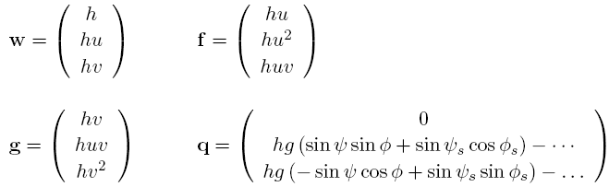
NOC Schema
28 / 35
Non-Oscillatory Central (Nessyahu, Tadmor 1990)
DGL-System:
Finite Differenzen Verfahren zur numerischen Lawinensimulation, Michael Szell

Slide 29
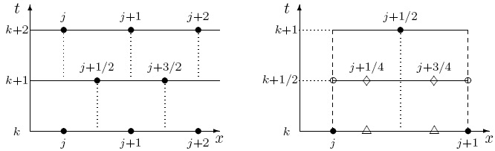
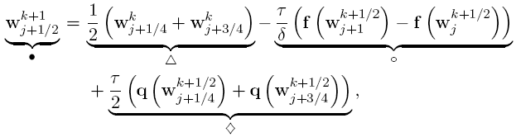
NOC Schema (1-dim)
29 / 35
Staggered Grid, 2-Schritt Verfahren
Update
Halbschritte durch Taylor; TVD-Steigung
Finite Differenzen Verfahren zur numerischen Lawinensimulation, Michael Szell

Slide 30
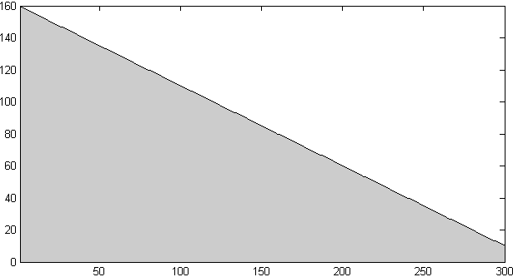
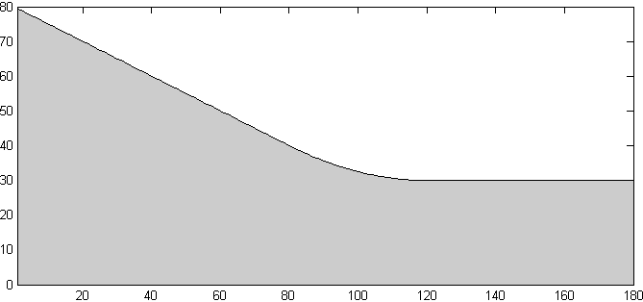
1-Dim numerische Experimente
30 / 35
Test-Topographien:
MacCormack: Wellen, Massenzunahme, erhöhte Geschwindigkeit
MTVDLF: Verformung
NOC: Fast fehlerfrei
Superbee: Oft instabil, daher Minmod
Finite Differenzen Verfahren zur numerischen Lawinensimulation, Michael Szell

Slide 31
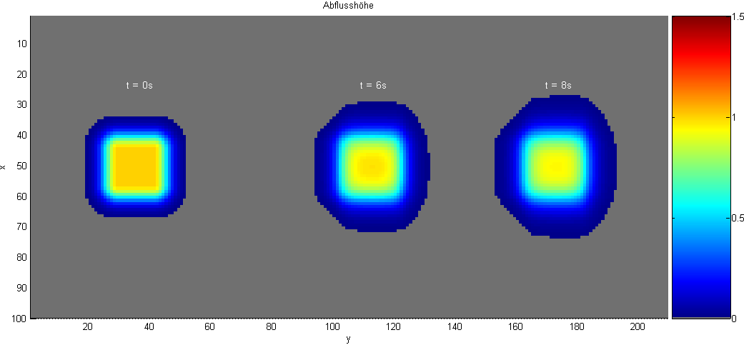
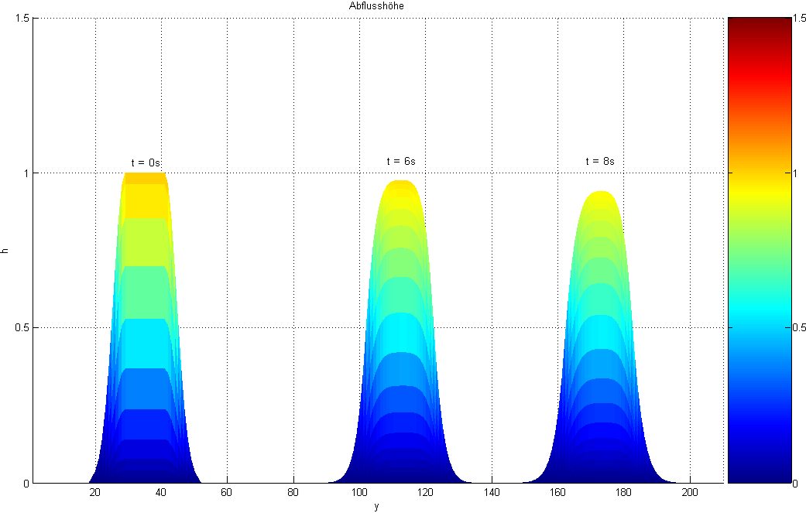
2-Dim numerische Experimente
31 / 35
MacCormack instabil
NOC diffusiver als im 1-Dim:
(konstant geneigter Hang, nur Gravitationskraft)
Finite Differenzen Verfahren zur numerischen Lawinensimulation, Michael Szell

Slide 32

2-Dim num. Experimente NOC
32 / 35
Auslaufender Hang, F_{g}, F_{ph}, F_{d}
_{fgfphfd.wpl}
Auslaufender Hang, F_{g}, F_{ph}, F_{d}, F_{e}
_{fgfphfdfe.wpl}
Probleme: „Pudding+Himbeersaft“
h_{e} = h-Grenze für:
Finite Differenzen Verfahren zur numerischen Lawinensimulation, Michael Szell

Slide 33
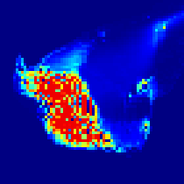
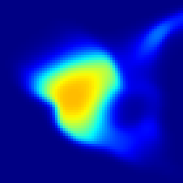
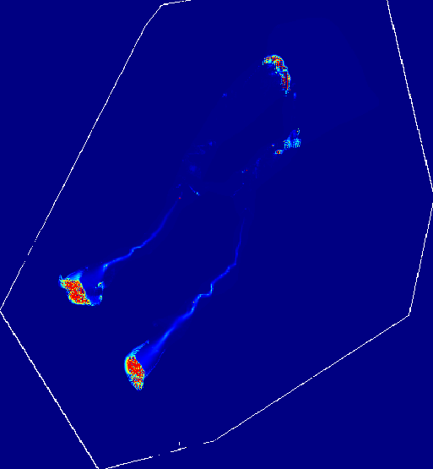
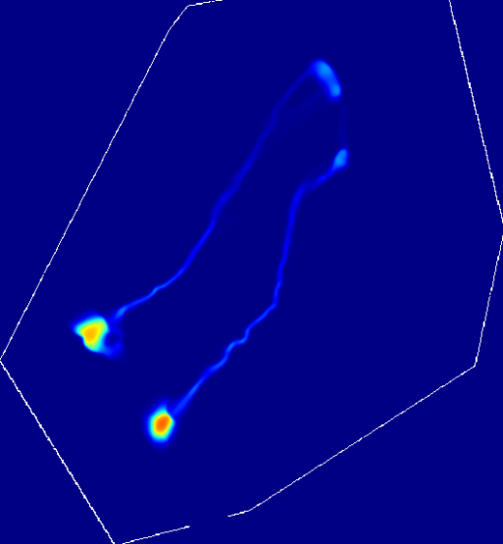
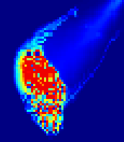
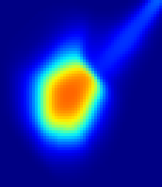
Alt (ELBA+) vs. Neu (NOC)
33 / 35
Auf nat. Topographie (Lech), h_{e}=0,08m
Finite Differenzen Verfahren zur numerischen Lawinensimulation, Michael Szell

Slide 34
Alt (ELBA+) vs. Neu (NOC)
34 / 35
Oszillationen
Simulationsdauer
Auflösung
Zusatzfunktionen
Geometrische Fehler (?)
Finite Differenzen Verfahren zur numerischen Lawinensimulation, Michael Szell

Slide 35
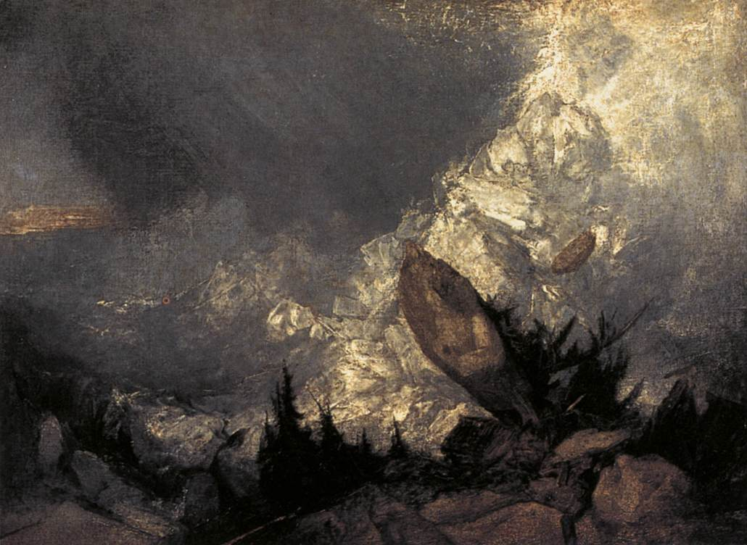
Fragen, Anregungen, etc?
35 / 35
J. M. W. Turner, The Fall of an Avalanche in the Grissons.
1810. Oil on Canvas. 90.2 x 120 cm. Tate Gallery, London.
Danke für die Aufmerksamkeit!
Finite Differenzen Verfahren zur numerischen Lawinensimulation, Michael Szell

